Slide 1

Attention 融合算子
Ascend 性能优化
Attention 的数据流、流水与调度实践
Notes:
建议时长：0.5 分钟。
讲解要点：交代对象：视觉编码器中的二维相对位置偏置 Attention。报告按问题、改动、实测结果展开。
资料：attention融合算子优化_脱敏版.md §1

Slide 2

Attention 算子优化
目
录
Part 1
算子背景
Part 2
优化过程
CONTENTS
Part 3
结果复盘与可复用方法
CANN 算子性能优化经验分享
Notes:
建议时长：0.5 分钟。
讲解要点：当前章节：Part 1。用本页快速定位本段内容，再进入后续技术页。
资料：参考模板《规约类算子 Ascend 优化：以 softmax 为例（可编辑）》目录页

Slide 3
测试环境、输入输出与 shape
三组 case 的 key 块数分别为 2 / 13 / 32
环境项 | 配置
芯片 | Ascend，36 AIC / 72 AIV，1650/1650 MHz
软件 | CANN 9.1.0；TileLang
case | (batch, side)=(2,14)/(1,40)/(1,64)，heads=12，D=64
类型 | 输入 BF16，FP32 累加，概率 BF16
张量 | 形状 | 说明
Q / K / V | [batch, seq_len, heads, dim] | BSHD；Q task 内常驻 L1，K/V 按 key 块流入
REL_H / REL_W | [batch, seq_len, heads, w_aligned] | w_aligned=ceil(side/8)×8；task 序幕进 UB
Output | [batch, seq_len, heads, dim] | FP32 累加归一化后转 BF16
CANN 算子性能优化经验分享
Notes:
建议时长：1 分钟。
讲解要点：交代测试口径。S=side² 分别为 196、1600、4096，block_N=128，因此 key 块数为 2、13、32。
资料：attention融合算子优化_脱敏版.md §1、§2.2

Slide 4
二维相对位置偏置 Attention 的计算式
标准在线 softmax 前，多了 REL_H / REL_W 两次查表修正
score[i,j] = Q[i] · K[j] / sqrt(D)
+ REL_H[i, j // side]
+ REL_W[i, j % side]
P = online_softmax(score)
O = P @ V
视觉编码器中的位置
文档图像
↓
patch embedding
↓
ViT block × N（每层调用本算子）
↓
语言模型
硬件映射
QKᵀ / PV：AIC Cube scale / bias / softmax / rescale：AIV Vector 1 AIC + 2 AIV / task
CANN 算子性能优化经验分享
Notes:
建议时长：1 分钟。
讲解要点：解释偏置寻址的关键：key j 映射到二维坐标 (j//side, j%side)。这个地址规律会决定 side=64 是否可用广播与连续读。
资料：attention融合算子优化_脱敏版.md §1、§2.1

Slide 5
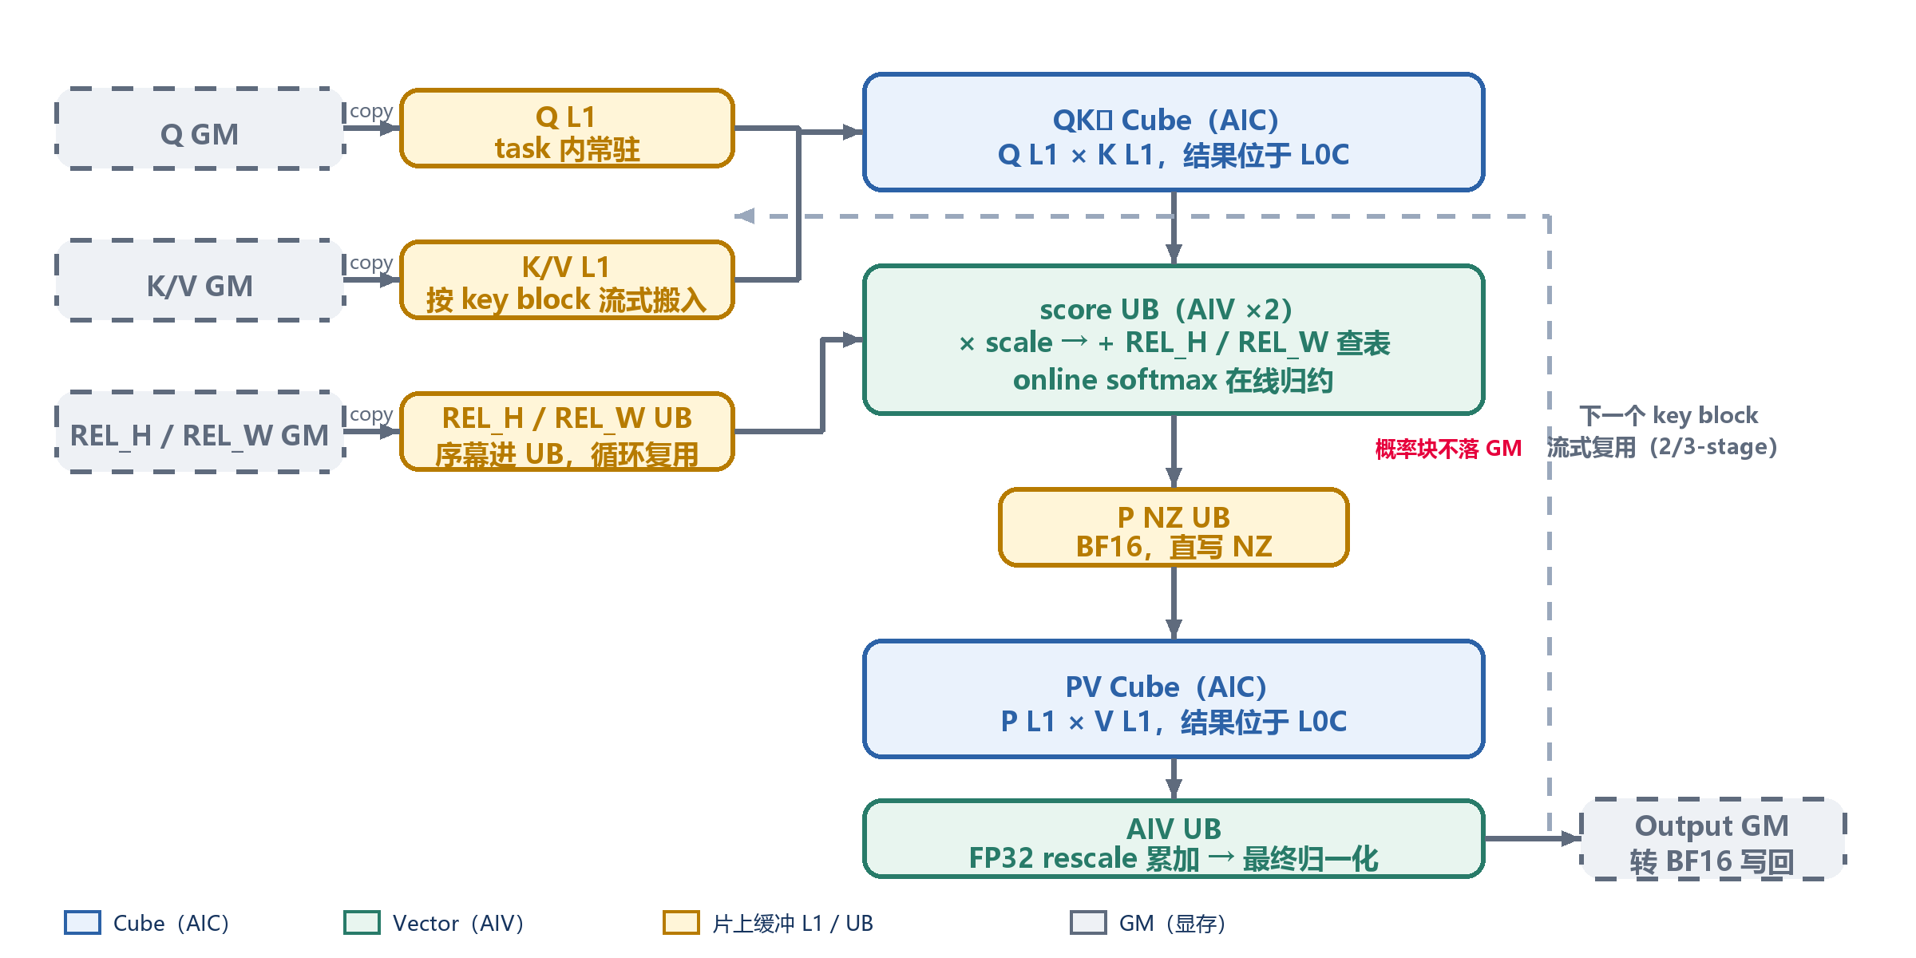
片上数据流与 C/V 交接
完整 P 矩阵不落 GM；每个概率块仅在片上参加当前 key 块的 PV
读图顺序
① 输入搬运
Q 在 task 内常驻 L1；K/V 随 key block 流式搬入；REL_H / REL_W 在 task 序幕进 UB 并循环复用。
② Cube → Vector → Cube
QKᵀ Cube 产出 score，AIV 完成 scale、偏置查表和 online softmax；概率块直写 NZ，随后交给 PV Cube。
③ 片上闭环
P 不落 GM，只在片上参与当前 key 块的 PV；最终在 AIV 做 FP32 rescale / 归一化，再转 BF16 写回 Output GM。
优化抓手：减少中转，缩短 C/V 交接路径。
CANN 算子性能优化经验分享
Notes:
建议时长：1 分钟。
讲解要点：沿 PNG 的实线从输入走到输出，再解释右侧虚线：key block 级循环复用。强调 Q 和两张 bias 表常驻片上，K/V 与概率块按块流动；P 始终不落 GM。
资料：attention融合算子优化_脱敏版.md §2.3；图：onchip_dataflow.png

Slide 6
Attention 算子优化
目
录
Part 1
算子背景
Part 2
优化过程
CONTENTS
Part 3
结果复盘与可复用方法
CANN 算子性能优化经验分享
Notes:
建议时长：0.5 分钟。
讲解要点：当前章节：Part 2。用本页快速定位本段内容，再进入后续技术页。
资料：参考模板《规约类算子 Ascend 优化：以 softmax 为例（可编辑）》目录页

Slide 7
原始实现伪代码：key 循环全串行
以下为结构示意，省略宏、掩码与同步细节，不能独立执行
with T.Kernel(num_cores) as core_id:
# task 序幕：Q 与两张 bias 表进入片上
for task_id in T.Persistent(...):
Q_L1 = copy(Q[task_id])
REL_H_UB, REL_W_UB = dual_copy(REL_H, REL_W)
# 每个 key block 依次完成五段工作
for key_block in T.serial(key_blocks):
K_L1, V_L1 = copy(K[key_block]), copy(V[key_block])
QK(Q_L1, K_L1 → score_L0C)
score_UB = dual_copy(score_L0C)
bias_and_ordinary_softmax(score_UB → prob_UB)
P_L1 = dual_copy(prob_UB) # 当前路径：ND→NZ 中转
PV(P_L1, V_L1 → out_L0C)
rescale(dual_copy(out_L0C))
# task 收尾：归一化后写回 GM
normalize_and_writeback(Output[task_id])
五段顺序执行：K/V 搬入、QK、bias + softmax、PV、rescale
CANN 算子性能优化经验分享
Notes:
建议时长：1.5 分钟。
讲解要点：重点标出 T.serial、bias_and_ordinary_softmax、ND→NZ dual_copy 三处后续改动的落点。
资料：attention融合算子优化_脱敏版.md §4.1

Slide 8
初始 Profile：Vector 忙，但端到端时延仍高
单看 vec_ratio 会误判；还要结合指令账和关键核时间线
指标 | S=196 | S=1600 | S=4096
TaskDuration | 33.2 us | 469.2 us | 2514.7 us
AIV vec_ratio | 0.769 | 0.870 | 0.878
AIC mad / mte2 | 0.051 / 0.147 | 0.058 / 0.112 | 0.059 / 0.070
S=4096 的 AIV 指令分解（每 key 块、每 AIV）
bias | softmax | ND→NZ 重排 | rescale | 合计
2438 | 1344 | 128 | 384 | 4294
CANN 算子性能优化经验分享
Notes:
建议时长：1 分钟。
讲解要点：讲出诊断过程：Vector 比率高，不代表硬件有用计算多；2438 条 bias 指令中含大量行内重复。串行的 C/V 交接也未被隐藏。
资料：attention融合算子优化_脱敏版.md §4.1

Slide 9
生成代码确认三处可消除的开销
先做数据依赖分类，再考虑更深的软件流水
问题 | 生成代码证据 | 后续手段
key-only 索引逐行重算 | bias 段 19 条中 9 条与 query 行无关；64 行×2 向量反复执行 | 提到行循环外
side=64 仍走 gather | 地址实际是 REL_H 同址、REL_W 连续 | 编译期连续路径
P 先写 ND 再转 NZ | 128 条重排指令 + 16 KB staging | softmax 直写 NZ
T.serial 逐块串行 | K/V、QK、softmax、PV、rescale 无跨块重叠 | T.Pipelined
依赖判据：只依赖 key 的计算提到 query 行循环外；只依赖 query 的计算提到 key 循环外。
CANN 算子性能优化经验分享
Notes:
建议时长：1 分钟。
讲解要点：强调手写 SimdVF scope 中，编译器没有自动把 9 条 key-only 指令外提。说明为什么必须检查 get_kernel_source()，不能只看源代码。
资料：attention融合算子优化_脱敏版.md §4.1、§4.2

Slide 10
第一轮：把确定性的冗余计算移出热循环
为什么做：Profile 显示 bias 索引在 64 行内重复，side=64 还走 gather，ND→NZ 也有额外中转；先从数据流消除可证明的浪费
修改前
修改后
with T.SimdVF():
# 修改前：key-only 索引在 64 行循环内重复计算
for i in range(64):
for v in range(2):
h_idx = vdiv(key_idx, side)
w_idx = vsub(key_idx, h_idx*side)
h = vgather2(REL_H_UB[i], h_idx)
w = vgather2(REL_W_UB[i], w_idx)
with T.SimdVF():
# 修改后：每个向量只算一次 key-only 索引
for v in range(2):
h_idx = vdiv(key_idx, side)
w_idx = vsub(key_idx, h_idx*side)
# query 行内只保留按行加载
for i in range(64):
h = vgather2(REL_H_UB[i], h_idx)
w = vgather2(REL_W_UB[i], w_idx)
每 key 块每 AIV 索引指令
vdiv 是 int16 微码除法，单条代价高于一般向量指令。
1152 → 18
CANN 算子性能优化经验分享
Notes:
建议时长：1.5 分钟。
讲解要点：说明 9 条索引指令原先执行 64 行×2 向量=128 次，即 1152 条；外提后每向量一次，共 18 条。rel_h_vec 和 scaled_score 依赖 query 行，所以仍留在行内。
资料：attention融合算子优化_脱敏版.md §4.2 优化1

Slide 11
side=64 时把 gather 改为广播与连续读
64-lane 向量恰好覆盖偏置表的一整行，地址模式本身就是索引
# side=64：64 个 lane 正好覆盖一行
use_contiguous_rel_bias = side % vector_lanes == 0
for vector_id in range(block_N // vector_lanes):
for i in range(rows_per_aiv):
if use_contiguous_rel_bias:
# REL_H 广播，REL_W 连续
rel_h_vec = vcvt(vld(REL_H_UB[i, rel_offset // side],
"BRC_B16"))
rel_w_vec = vcvt(vld(REL_W_UB[i, rel_offset % side],
"UNPK_B16"))
else:
# side=40 跨行回卷，保留 gather 慢路径
rel_h_vec = vcvt(vgather2(REL_H_UB[i], rel_h_index))
rel_w_vec = vcvt(vgather2(REL_W_UB[i], rel_w_index))
side | 64 个连续 key 的行/列坐标 | 读取方式
64 | 行坐标恒定；列坐标 0..63 | BRC_B16 + UNPK_B16
40 | lane 40 后跨行回卷 | vdiv/vmul/vsub + vgather2 + 掩码
CANN 算子性能优化经验分享
Notes:
建议时长：1.5 分钟。
讲解要点：讲地址模式：side=64 时 REL_H 对 64 个 lane 同址，REL_W 连续。编译期分派消掉索引指令、两次 vgather2 和尾块掩码。side=40 跨行，继续走 gather。
资料：attention融合算子优化_脱敏版.md §4.2 优化2

Slide 12
softmax 直接写出 PV 所需的 NZ 布局
利用 BF16 even/odd 的低高半字和散写，寄存器内完成布局合成
# even / odd 分别落到 32-bit lane 的低 / 高 16 位
even_bf16 = vcvt(prob_even, "bfloat16", part=0)
odd_bf16 = vcvt(prob_odd, "bfloat16", part=1)
# vor 在寄存器中拼出交错 BF16
merged_bits = vor(reinterpret(even_bf16, "uint16x128"),
reinterpret(odd_bf16, "uint16x128"))
# 按 NZ stride 散写，避免 ND→NZ staging
vsstb(reinterpret(merged_bits, "bfloat16x128"),
p_nz_ub[row, 0], nz_stride, softmax_b16)
mem_bar("VST_VLD")
# UB→L1 变成连续拷贝
原路径
新路径
ND 概率写 UB → dual_copy 中 ND→NZ 重排 → P L1
vcvt(part=0/1) → vor → vsstb 直写 NZ → 纯连续拷贝
CANN 算子性能优化经验分享
Notes:
建议时长：1.5 分钟。
讲解要点：按代码顺序解释：偶数/奇数 BF16 分别占 32-bit lane 的低/高 16 位，OR 合并，再按 NZ stride 散写。原路径的 128 条重排指令和 16 KB staging 消失。
资料：attention融合算子优化_脱敏版.md §4.2 优化3

Slide 13
compact 路径有双遍 softmax 成本
因此只在 key_block_count ≥ 13 时启用，短序列保留 ordinary 单遍路径
环节 | ordinary 路径 | compact 路径
概率计算 | 单遍在线 softmax | 第一遍 row-max；第二遍 exp、写盘、求和
概率写出 | BF16 按 ND 写 prob_ub | even/odd cast + vor + vsstb 直写 NZ
布局转换 | dual_copy ND→NZ，128 指令 + 16 KB staging | 寄存器内合成，无单独重排
UB→L1 | 拷贝时处理布局 | compact NZ 注解，纯连续搬运
分派 | S=196，2 个 key 块 | S=1600/4096，13/32 个 key 块
取舍：短循环中双遍开销摊不回；大 shape 的 Vector 饱和，省掉中转更有价值。
CANN 算子性能优化经验分享
Notes:
建议时长：1 分钟。
讲解要点：避免把 compact 路径表述成无代价优化。它多一次扫描，因此按块数编译期分派。
资料：attention融合算子优化_脱敏版.md §4.2 优化3

Slide 14
数据流重构贡献了累计收益的大头
三项改动叠加，并为中长序列打开基础软件流水
指标 | S=196 | S=1600 | S=4096
TaskDuration 原始 | 33.2 us | 469.2 us | 2514.7 us
第一轮后 | 14.1 us | 103.3 us | 346.7 us
加速 | ×2.35 | ×4.54 | ×7.25
AIV vec_ratio 原始 | 0.769 | 0.870 | 0.878
第一轮后 | 0.465 | 0.765 | 0.812
S=4096 vec_ratio 从 0.878 降至 0.812，同时 TaskDuration 大降：Vector 冗余少了，关键路径转向 C/V 交接。
CANN 算子性能优化经验分享
Notes:
建议时长：1 分钟。
讲解要点：说明 vec_ratio 降低是好信号，不应误读为利用率变差。第一轮 S=196 仍为 1-stage，后续第二轮才补开 2-stage。
资料：attention融合算子优化_脱敏版.md §4.2 结果、§4.3

Slide 15
第二轮：把 Cube / Vector 交接空档变成重叠
为什么做：第一轮后瓶颈转移到相邻 key block 的等待，T.serial 让搬运、Cube 与 Vector 依次排队；用 2/3-stage 隐藏交接成本
AIV 管线 | 占比
vec | 70.2%
scalar | 7.4%
mte2 | 5.3%
mte3 | 16.9%
AIC 管线 | 占比
cube | 20.0%
mte1 | 15.0%
mte2 | 49.6%
fixpipe | 27.3%
判断：空档主要发生在 Cube、Vector 与搬运之间的衔接，值得增加可并行的 key block 数。
三个 shape 的 key 块数：S=196 为 2，S=1600 为 13，S=4096 为 32。
CANN 算子性能优化经验分享
Notes:
建议时长：1 分钟。
讲解要点：提醒这些占比来自第一轮 2-stage 版本的分管线统计，和后面整 kernel 的单核组 trace 不是同一口径。
资料：attention融合算子优化_脱敏版.md §4.3 问题分析

Slide 16
流水深度由 key 块数在编译期分派
S=196 使用 2-stage，S=1600/4096 使用 3-stage
# key block 少：2-stage；块数达到 13：3-stage
PIPELINE_3STAGE_MIN_KEY_BLOCKS = 13
COMPACT_NZ_MIN_KEY_BLOCKS = 13
def _pipeline_stages(seq_len: int) -> int:
return 3 if _key_block_count(seq_len) >= 13 else 2
# 循环体不变，改变的是缓冲和调度
for key_block in T.Pipelined(
key_blocks, num_stages=pipeline_stages,
annotations={"enable_offset": True}):
... # QK、bias + softmax、PV、rescale
case | key blocks | 流水变化 | TaskDuration
S=196 | 2 | 1 → 2-stage | 14.1 → 13.3 us
S=1600 | 13 | 2 → 3-stage | 103.3 → 89.5 us
S=4096 | 32 | 2 → 3-stage | 346.7 → 287.9 us
CANN 算子性能优化经验分享
Notes:
建议时长：1 分钟。
讲解要点：指出 13 是依据测试矩阵与双遍 softmax 成本决定的编译期阈值。短循环的 2-stage 仍有 5.7% 收益。
资料：attention融合算子优化_脱敏版.md §4.3 关键变化、结果

Slide 17
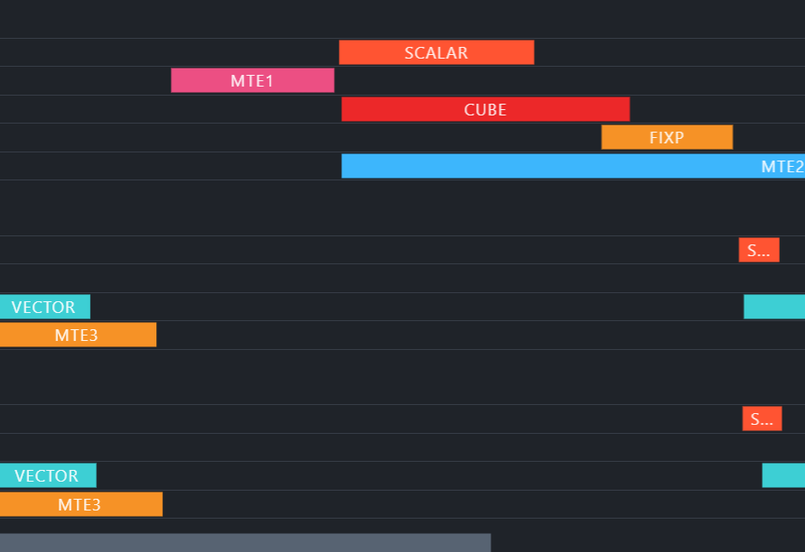
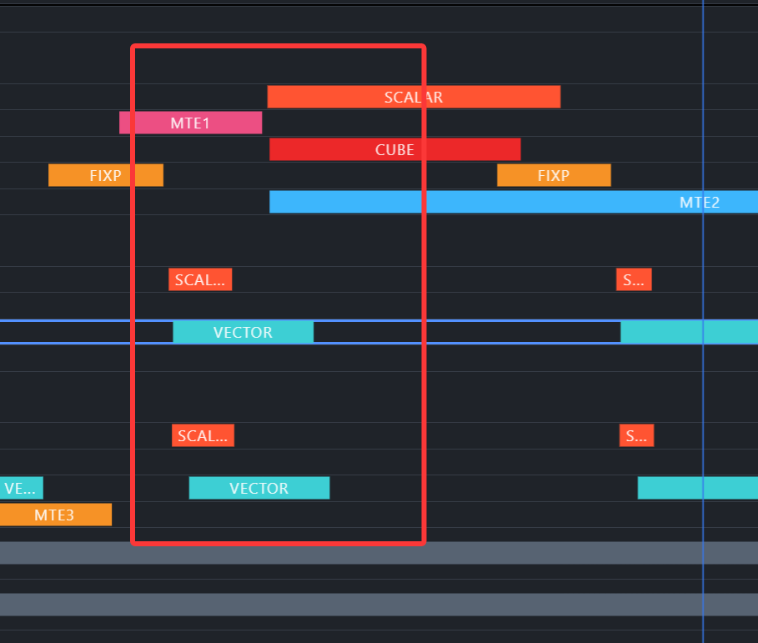
3-stage 让 Cube 与两路 AIV 深度交错
以 S=4096 为例：两张图来自同机同批采集，代码相同，仅 stage 数不同
2-stage：346.7 us
3-stage：287.9 us（快 17.0%）
读图重点：3-stage 中 Cube 批次更密，AIV 等待区间更短；收益来自跨块重叠。
CANN 算子性能优化经验分享
Notes:
建议时长：1.5 分钟。
讲解要点：沿时间轴指认 Cube 与两个 AIV 的交错。不要把单条管线速度变化当成原因，本组 A/B 只改变 stage 数。
资料：attention融合算子优化_脱敏版.md §4.3；图：2_stages.png、3_stages.png

Slide 18
3-stage 后关键 AIV Vector 基本连续工作
S=4096，core0 的 1 AIC + 2 AIV，整 kernel 墙钟 289.8 us
核 | 管线 | 事件数 | 忙碌 | 占墙钟
AIC | CUBE | 704 | 165.1 us | 57.0%
AIC | MTE1 | 704 | 87.8 us | 30.3%
AIC | MTE2 | 606 | 150.1 us | 51.8%
AIC | FIXP | 386 | 170.9 us | 59.0%
AIV0 | VECTOR | 36 | 278.0 us | 95.9%
AIV0 | MTE3 | 363 | 128.9 us | 44.5%
AIV1 | VECTOR | 36 | 277.7 us | 95.8%
AIC 各管线可同时运行；AIV 的 36 个长 VECTOR 事件几乎填满整段墙钟。
CANN 算子性能优化经验分享
Notes:
建议时长：1 分钟。
讲解要点：解释“各管线占墙钟之和超过 100%”意味着真实 overlap。区分这里的 AIV0 95.9% 与 72 核均值的 96.6%。
资料：attention融合算子优化_脱敏版.md §4.3 最终版本单核组统计

Slide 19
第三轮：校准 softmax 成本模型，收紧调度
为什么做：流水已填平大部分空档，但 ordinary softmax 的代价被低估，调度器仍会留下细小空泡；hint 只改调度，不改指令体
@T.macro
def ordinary_softmax(score_ub, prob_ub, max_ub, sum_ub, alpha_ub):
# 约 1344 条 SIMD ops / key block
# 按参考实现 ~1.41 ops/cycle 折算：1344 / 1.41 ≈ 948
# 只改变调度，不改变指令体
with T.SimdVF(latency=948):
... # 原 softmax 指令体不变
提示前中位数
提示后中位数
独立复测
13.3 us
12.1 us
4 次 / +9.0%
S=196：13.3 → 12.1 us；S=1600 / 4096 时延不变。
CANN 算子性能优化经验分享
Notes:
建议时长：1.5 分钟。
讲解要点：先说明 op-count 对 ordinary softmax 代价估计偏低，再解释 1344/1.41≈948 的来源。强调 hint 只改变调度，不改变硬件指令本身；4 次复测中位数 13.3→12.1 us。
资料：attention融合算子优化_脱敏版.md §4.4

Slide 20
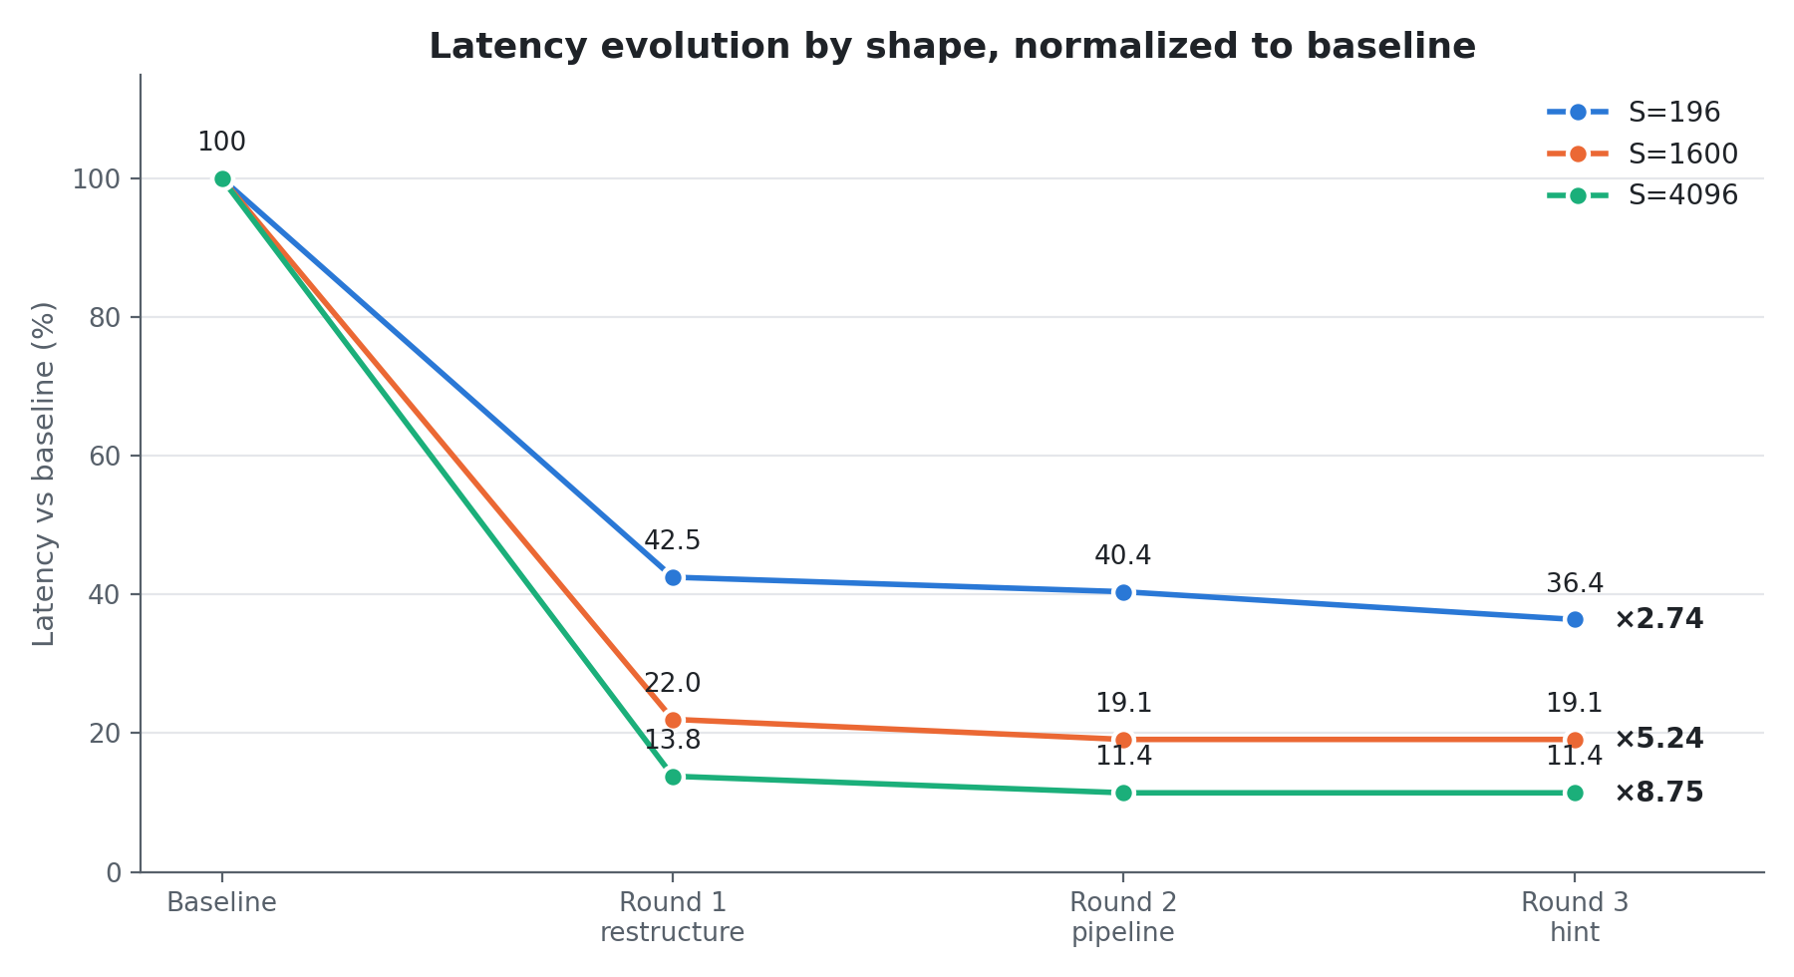
逐轮时延演进与累计加速
三 case 时延演进，归一化到原始实现；并列出原始绝对时延
版本 | S=196 | S=1600 | S=4096
原始 | 33.2 us | 469.2 us | 2514.7 us
第一轮 | 14.1 us | 103.3 us | 346.7 us
第二轮 | 13.3 us | 89.5 us | 287.9 us
第三轮 | 12.1 us | 89.5 us | 287.5 us
最终累计加速：S=196 ×2.74；S=1600 ×5.24；S=4096 ×8.75。
CANN 算子性能优化经验分享
Notes:
建议时长：1 分钟。
讲解要点：按绝对数值口述三轮收益。注意第三轮对 S=1600 无变化；S=4096 只从 287.9 到 287.5 us，主要收益体现于 S=196。
资料：attention融合算子优化_脱敏版.md §4.5；图：attention_latency_evolution.png

Slide 21
Attention 算子优化
目
录
Part 1
算子背景
Part 2
优化过程
CONTENTS
Part 3
结果复盘与可复用方法
CANN 算子性能优化经验分享
Notes:
建议时长：0.5 分钟。
讲解要点：当前章节：Part 4。用本页快速定位本段内容，再进入后续技术页。
资料：参考模板《规约类算子 Ascend 优化：以 softmax 为例（可编辑）》目录页

Slide 22
症状、证据与判断的速查表
72 核均值 ratio 与关键核 trace 占空必须按同一口径比较
症状 | 先看什么 | 本例读数与结论
主导 pipe 占满 | 关键核 trace 空隙 | S=4096 仅 7.4 us / 2.6% 空隙
时延降、vec_ratio 也降 | 时延 × vec_ratio + schedule | 0.878→0.812，关键路径转到交接；3-stage 后 0.968
怀疑重叠不足 | AIV 四管 ratio 之和 | S=196 为 79%；S=4096 为 152%
搬运占比高 | mte2 × 带宽 × 平均粒度 | 63.9% × 3.6% × 0.41 KB，结构问题
核间忙闲不均 | aiv_time min/avg/max | S=196 最快 7.5 us、最慢 13.4 us
判定顺序：Profile 定关键路径 → 生成代码找冗余 → trace 验证重叠 → 同条件 A/B 决策。
CANN 算子性能优化经验分享
Notes:
建议时长：1 分钟。
讲解要点：用 S=1600 说明为什么单看 mte2_ratio 容易误判。展示联合指标如何把“带宽不够”与“短 burst 结构不佳”区分开。
资料：attention融合算子优化_脱敏版.md §5.1

Slide 23
这次优化过程可以复用的四个动作
面向下一个 Cube/Vector 混合算子，按证据顺序推进
01
按依赖外提
key-only 索引从行循环外算一次，先消除确定的重复工作。
02
倒推中间布局
由 PV 的 NZ 输入要求反推 softmax 写出，去掉 ND→NZ 中转。
03
按 shape 设流水
用 key 块数决定 2/3-stage，再通过 PipeTimeline 验证交错。
04
校准成本模型
指令体不变但 schedule 不佳时，给瓶颈 scope 一个可追溯的 latency hint。
关键顺序：数据流冗余 → C/V 流水空档 → 调度成本模型。
CANN 算子性能优化经验分享
Notes:
建议时长：1 分钟。
讲解要点：用四个动词总结：外提、倒推布局、实测流水、校准调度。最后再次提醒所有改动的采纳依据是同条件上板 A/B。
资料：attention融合算子优化_脱敏版.md §5.2

Slide 24

Notes:
建议时长：2 分钟。
讲解要点：按模板结束页收尾，进入现场问答。
资料：CANN算子性能优化经验分享.pptx 原始结束页

